Slide 1
UNIVERSIDAD AUTONOMA DEL ESTADO DE MÉXICO
FACULTAD DE INGENIERÍA
CENTRO INTERAMERICANO DE RECURSOS DEL AGUA
MAESTRÍA EN CIENCIAS DEL AGUA
DISEÑO DE PLANTAS DE TRATAMIENTO DE AGUA RESIDUAL INDUSTRIAL
SEPTIEMBRE DE 2018

Slide 2
Diseño de plantas de tratamiento de agua residual industrial.
Introducción al diseño de PTARI
Dr. Daury García Pulido

Slide 3
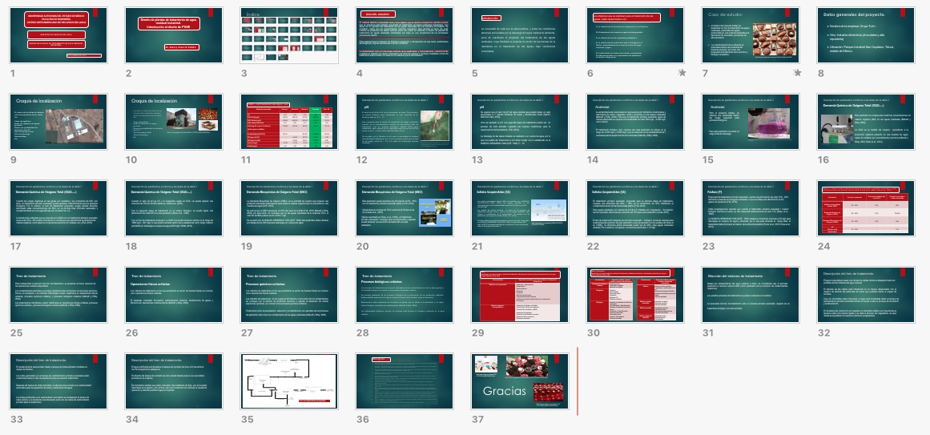
Índice

Slide 4
GUIA DEL USUARIO
El material didáctico presentado tiene como objetivo que el alumno conozca los estudios previos que se requieren para diseñar una planta de tratamiento de aguas residuales industriales. Con apoyo de un ejemplo del tratamiento de las aguas residuales de una industria chocolatera. Se muestran cuales son los requerimientos mínimos necesarios para abordar el tema. De igual manera se presentan las bases teóricas sobre las cuales se sustenta el diseño de plantas de tratamiento de aguas residuales industriales con base en una recopilación de los principales procesos de diseño.
Este material tiene la intención de facilitar la exposición y comprensión de este tema, auxiliándose de imágenes y figuras sencillas pero de alto contenido.
La presentación inicia con las bases teóricas de la clasificación y funcionamiento, posteriormente muestra los métodos de diseño planteados por diversos autores y concluye mostrando el tren de tratamiento seleccionado con base en los estudios que le antecedieron.

Slide 5
Introducción
La necesidad de velar por la salud pública, y evitar las condiciones adversas provocadas por la descarga del agua residual al ambiente, pone de manifiesto el propósito del tratamiento de las aguas residuales, cuya finalidad es acelerar la acción de las fuerzas de la naturaleza en el tratamiento de las aguas, bajo condiciones controladas.

Slide 6
Los objetivos que se plantean para el tratamiento de las aguas, están relacionados con:
1) La eliminación de la materia en suspensión y los flotantes.
2) El tratamiento de la materia orgánica biodegradable.
3) La eliminación de los organismos patógenos.
4) La eliminación de nutrientes como el nitrógeno o el fósforo, especialmente en el caso de cursos de agua interiores y lagos.
5) la eliminación de sustancias tóxicas y compuestos de traza que pueden ser responsables de problemas sanitarios a largo plazo.

Slide 7

Caso de estudio:
el objetivo del presente trabajo es desarrollar un tren de tratamiento de aguas residuales, para tratar las aguas producidas por una empresa dedicada a la fabricación de chocolate y productos de alta repostería.
La caracterización de su efluente se presentara dentro del contenido del presente proyecto, así como una propuesta de tratamiento físico químico y biológico acoplados.
https://www.google.com.mx/search?q=chocolates+turin&rlz

Slide 8
Datos generales del proyecto.
Nombre de la empresa: Grupo Turín.
Giro: Industria alimenticia (chocolates y alta repostería)
Ubicación: Parque industrial San Cayetano, Toluca, estado de México.

Slide 9
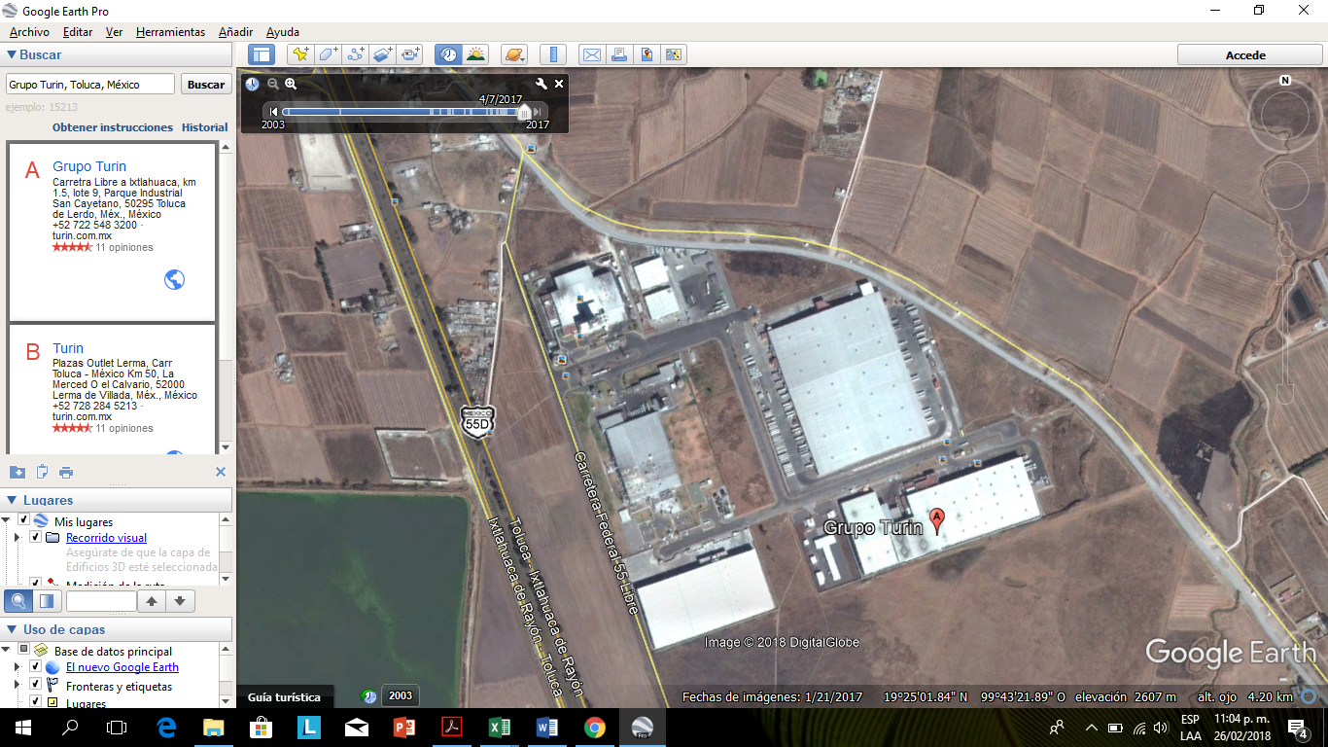
Croquis de localización
El croquis de localización deberá estar acompañado de los datos de :
Cotas topográficas
Áreas de captación de aguas pluviales
Zonas con probabilidad de ubicación de la PT
Tipo de drenaje actual
Zona de descarga
Normatividad
Etc.

Slide 10
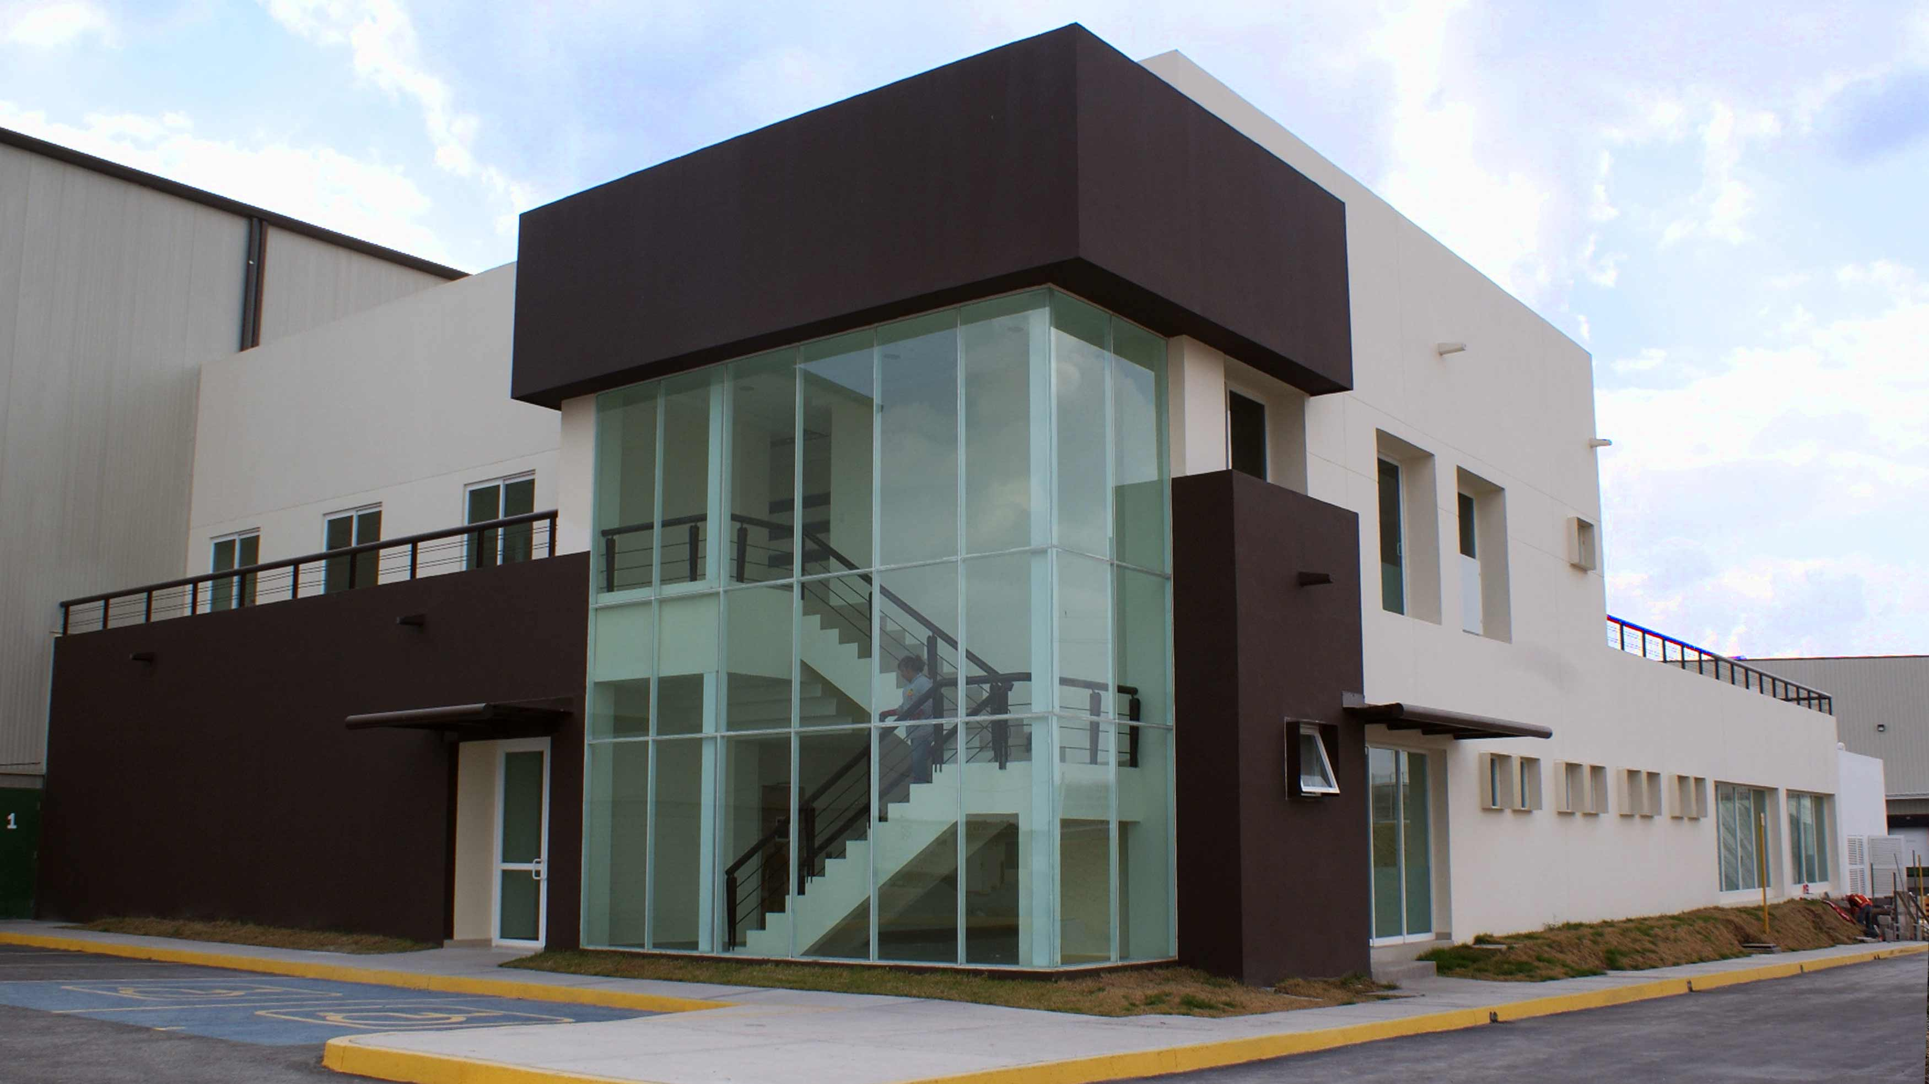
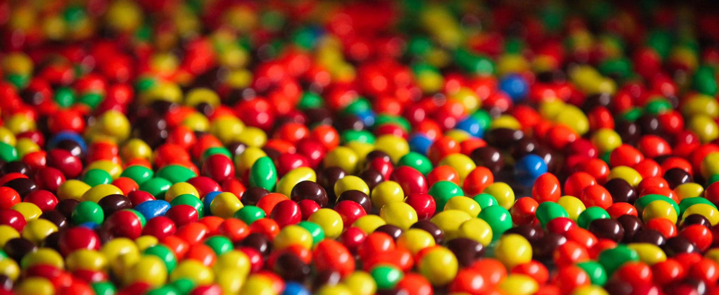
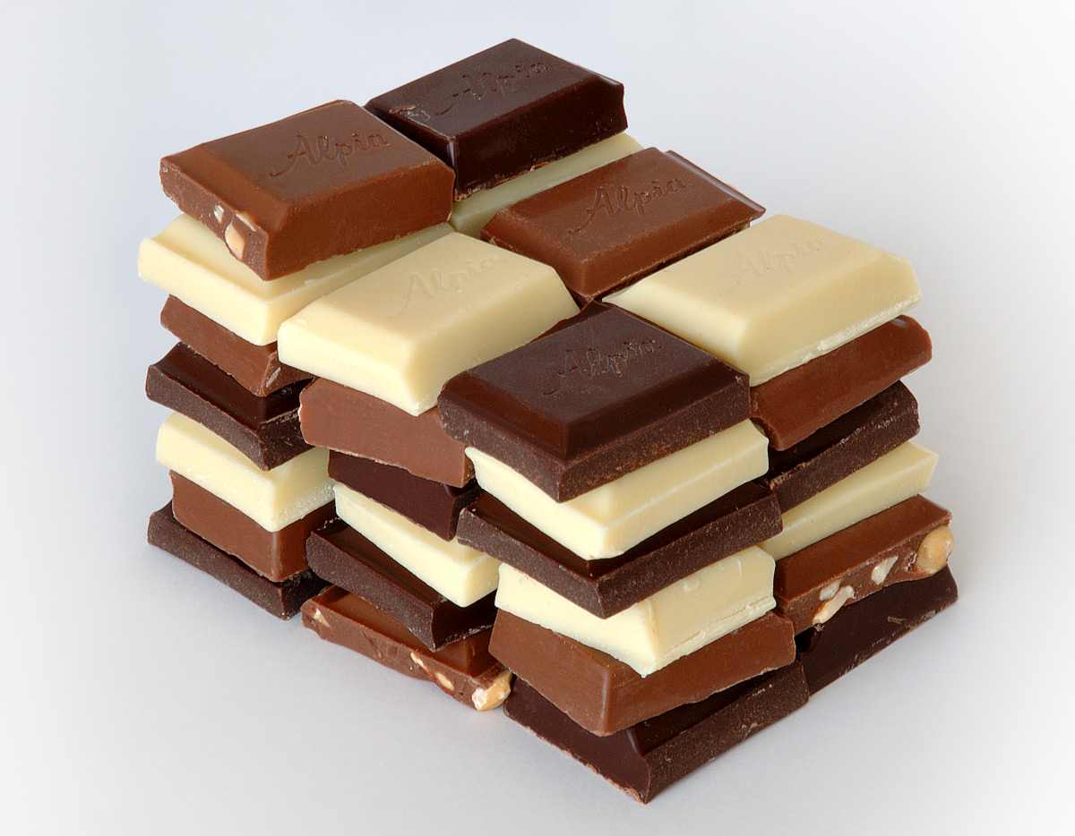
Croquis de localización
Los datos a obtener junto con el croquis de localización deberá estar acompañado de los datos de :
Cotas topográficas
Áreas de captación de aguas pluviales
Zonas con probabilidad de ubicación de la PT
Tipo de drenaje actual
Zona de descarga
Etc.
https://www.google.com.mx/search?rlz=1C1GGGE_esMX619MX621&biw

Slide 11
Tabla1, Caracterización del agua : Turín
Parámetros promedio | Muestra 1 | Muestra 2 | Muestra 3 | Promedio | Desv. Est.
pH | 4.20 | 5.00 | 4.30 | 4.50 | 0.44
DQO Total (mg/L) | 5690.40 | 5000.00 | 7372.50 | 6020.97 | 1220.31
DQO Soluble (mg/L) | 4138.20 | 4025.00 | 5352.50 | 4505.23 | 735.93
DQO soluble/DQO total | 0.70 | 0.81 | 0.73 | 0.74 | 0.05
AGV (mg AV como A. Acético/L) (ácidos grasos volátiles) | 1754.30 | 657.50 | 381.40 | 931.07 | 726.18
Alcalinidad(mgCaCO3/L) | 307.90 |  | 821.80 | 564.85 | 363.38
SST (mg/L de SST) | - | 315.00 | 331.90 | 323.45 | 11.95
SSV (mg/L de SSV) | - | 250.00 | 296.40 | 273.20 | 32.81
Fosforo (mg(L) | 1.77.20 | 177.20 | 177.20 | 177.20 | 177.20
N-NH3 (mg/L) | 4.20 | 4.20 | 4.20 | 4.20 | 4.20

Slide 12
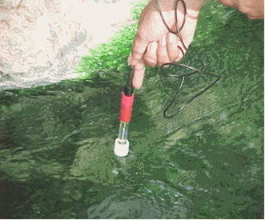
Descripción de parámetros conforme a los datos de la tabla 1
  pH
El valor de pH de las A.R. de la chocolatera es ácido. Para emplear un reactor biológico como tratamiento, el valor reportado en la literatura debe ser 6.5 – 7.5.
Una propuesta para la planta de tratamiento de aguas residuales, consiste en un pretratamiento, seguido de una primera fase de tratamiento, con un primario avanzado, usando FeCl₃ como coagulante, pues valores de pH requeridos para el uso de FeCl₃ se ubican entre 4 – 6 (Fall, 2018). NaHCO₃; Mier, 2016).
De acuerdo con la literatura el pH suele incrementarse al emplear esta técnica de tratamiento, por lo que se espera contar con un valor de pH mayor, entre 6.5 – 7.5 a la salida del tratamiento primario avanzado.
https://www.google.com.mx/search?rlz=1C1GGGE_esMX619MX621&biw=1366&bih=626&tbm=isch&sa=1&ei=qAisW4-DKsKOtQW6kJCwDQ&q

Slide 13
Descripción de parámetros conforme a los datos de la tabla 1
  pH
Se sugiere que el valor de pH del agua residual sea justado hasta un valor aproximado a 7 usando hidróxido de Sodio y Bicarbonato Sodio (NaOH, NaHCO3; Mier, 2016).
Una vez ajustado el pH, una segunda etapa del tratamiento podría ser un proceso de lodo activado, logrando las mejores condiciones para la supervivencia de las bacterias (Fall, 2018).
La descarga de las aguas tratadas se realizará a un cuerpo de agua, por lo que a la salida del tratamiento el pH debe cumplir con lo establecido en la NOM-001-SEMARNAT-1996 (DOF, 1996): 5 – 10.

Slide 14
Descripción de parámetros conforme a los datos de la tabla 1
  Alcalinidad
La alcalinidad está relacionada con la presencia de hidróxidos, bicarbonatos y carbonatos de calcio, magnesio, sodio y amoniaco en las aguas residuales (Metcalf y Eddy, 2004). Para que el tratamiento primario avanzado opere de manera adecuada se requiere una alcalinidad de entre 500 mg/L - 4,000 mg/L como CaCO₃.
El tratamiento biológico (LA), requiere que este parámetro se ubique en el rango de 2,000 mg/L y 4,000 mg/L, que se relaciona con la neutralidad del pH, necesaria para la supervivencia de la biomasa (Metcalf y Eddy, 2004).

Slide 15
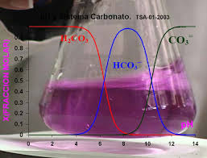
Descripción de parámetros conforme a los datos de la tabla 1
  Alcalinidad
Para el presente trabajo, se observa una alcalinidad dentro del rango requerido para procesos biológicos
Para este parámetro la norma no exige límite de descarga
https://encrypted-tbn0.gstatic.com/images?q=tbn:ANd9GcT7ANyCiPOTx2gfyzoH5HyF4zJe3JfKb8mGz0aN3q-GIbkxGhZK

Slide 16
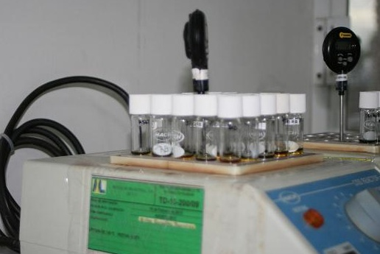
Descripción de parámetros conforme a los datos de la tabla 1
  Demanda Química de Oxígeno Total (DQO_{total})
Este parámetro se emplea para medir las concentraciones de materia orgánica (MO) en las aguas residuales (Metcalf y Eddy, 2004).
La DQO es la medida del oxígeno equivalente a la proporción orgánica presente en una muestra de agua, capaz de oxidarse por procedimientos químicos (Metcalf y Eddy, 2004; Pérez et al., 2013).
www.hach.com

Slide 17
Descripción de parámetros conforme a los datos de la tabla 1
  Demanda Química de Oxígeno Total (DQO_{total})
Cuando las cargas orgánicas en las aguas son variables y los contenidos de M.O. son altos, un tratamiento primario avanzado, puede ajustarse más fácilmente que los procesos biológicos. Por lo anterior, el tren de tratamiento propuesto, puede resultar eficiente, eliminando altas concentraciones de M.O. en la primera fase (Primario avanzado) y complementando en una segunda fase con el reactor de LA.
La disminución estimada que se presenta en la DQO con un tratamiento primario avanzado es de entre 50% - 80% (tabla 2) tomando en cuenta que con esta técnica se elimina tanto materia orgánica, como algunos componentes químicos (P, metales, etc.) (Fall, 2018).

Slide 18
Descripción de parámetros conforme a los datos de la tabla 1
  Demanda Química de Oxígeno Total (DQO_{total})
Cuando el valor de pH es 4.5 y el coagulante usado es FeCl₃, se puede esperar una remoción de 70% de la DQO (tabla 2), Guida et al. (2007),
Con la segunda etapa de tratamiento en el reactor biológico, se puede lograr una disminución de hasta 95% en este parámetro (Shao et al., 1996)
Con el tren de tratamiento propuesto, la DQO final podría alcanzar valores en el rango de 1806 mg/l - 301 mg/l, lo que podría ubicarla dentro de la establecida como rango máximo permisible en descargas a cuerpos de agua (500 mg/l; LSMA, 2016).

Slide 19
Descripción de parámetros conforme a los datos de la tabla 1
  Demanda Bioquímica de Oxígeno Total (DBO)
La Demanda Bioquímica de Oxígeno (DBO): es la cantidad de oxígeno que requiere una población bacteriana heterogénea para oxidar la materia orgánica que se encuentra en una muestra de agua (DOF, 2012).
Se estima que la DBO representa un 80% del valor de la DQO (Fall, 2018; Metcalf y Eddy, 2004); por esta razón, se considera que en las aguas residuales de la empresa Turín, el valor de la DBO pudiera ser de 4,816.7 mg/l.
De acuerdo con la NOM-001-SEMARNAT-1996 (DOF, 1996) este parámetro debe ubicarse por debajo de los 300 mg/l para descargas en cuerpos de agua.

Slide 20
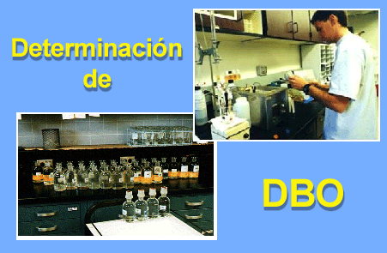
Descripción de parámetros conforme a los datos de la tabla 1
  Demanda Bioquímica de Oxígeno Total (DBO)
Este parámetro puede alcanzar una eliminación de 50 – 80% con un tratamiento primario avanzado (tabla 2; Fall. 2018).
Ubicándose en el rango de 70% cuando el pH inicial es de 4.5 (Guida et al., 2007).
Valores reportado por Shao, et al. (1996), un tratamiento primario avanzado + biológico bien acondicionado y operado, puede alcanzar una remoción de hasta 94% en este parámetro.

Slide 21
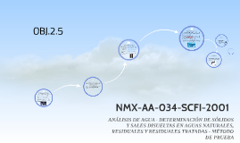
Descripción de parámetros conforme a los datos de la tabla 1
  Solidos Suspendidos (SS)
Los sólidos suspendidos totales (SST) son definidos por la NMX-AA-034-SCFI-2015 (DOF, 2015). Se sugiere consultar el link: https://www.gob.mx/cms/uploads/attachment/file/166146/nmx-aa-034-scfi-2015.pdf
Los análisis de sólidos beneficia el control de los procesos de tratamiento biológico físico y químico de las aguas residuales, para evaluar el cumplimiento de la normatividad de acuerdo con los parámetros que regulan su vertido (Pérez et al., 2013).
El límite máximo permisible de descarga a cuerpos de agua, de acuerdo a la NOM-001-SEMARNAT-1996 (DOF, 1996), no debe rebasar 200 mg/L de SST. Las aguas residuales de la empresa Turín se encuentran sobre el límite permitido (tabla 1).
https://www.google.com.mx/search?q=NMX-AA-034-SCFI-2015+(DOF,+2015)&rlz

Slide 22
Descripción de parámetros conforme a los datos de la tabla 1
  Solidos Suspendidos (SS)
El tratamiento primario avanzado, propuesto para la primera etapa de tratamiento, muestra una eficiencia del 80% - 90% en la eliminación de SST, facilitando el cumplimiento de la norma mencionada (tabla 2; Fall, 2018)
Para aguas residuales con valores de pH de 4.5, tratadas por coagulación – floculación, se han reportado eficiencias de remoción del 78% para este parámetro (Guida, 2007).
El tren de tratamiento integrado por primario avanzado – biológico, presenta mejoras para la eficiencia de remoción de este parámetro, pues de acuerdo con los análisis de Shao et al. (1996), la eficiencia global alcanzada puede ser de 98%, para aguas residuales urbanas. Por lo anterior, se esperan concentraciones finales < 10 mg/l.

Slide 23
Descripción de parámetros conforme a los datos de la tabla 1
  Fósforo (P)
El proceso de tratamiento primario avanzado reporta una eliminación de entre 70% - 90% del fósforo presente en las aguas residuales, lo que se refleja una disminución en los gastos de operación (Fall, 2018).
Otras investigaciones reportan que cuando el tratamiento primario avanzado + reactor biológico funciona en serie, se han observado disminuciones de solo 31% (Shao, et al., 1996).
La NOM-001-SEMARNAT-1996 (DOF., 1996) establece contenidos menores a 30 mg/l para descargas en cuerpos de agua y efluentes, por lo que para alcanzar el rango ideal, el tratamiento debe funcionar al máximo de la eficiencia posible (Peréz et al., 2013; Silva et al., 2016).

Slide 24
Tabla 2. - Eficiencia del tratamiento primario avanzado, y primario avanzado + lodos activados (datos recabados de Fall, 2018; Guida et al., 2007; Shao et al., 1996)
Parámetro | Primario avanzado | Primario avanzado pH inicial 4.5 | Primario avanzado + Lodos activados
Sólidos suspendidos totales (SST) | 80 – 90% | 78% | 98%
Demanda Química de Oxigeno (DQO) | 50 – 80% | 70% | 70-95%
Demanda Bioquímica de Oxígeno (DBO) | 50 – 80% | 70% | 94%
pH | - | - | -
Fósforo total | 70 – 90% | - | 31%
Alcalinidad | - | - | -

Slide 25
Tren de tratamiento
Para fundamentar la elección del tren de tratamiento, se presenta un breve resumen de las operaciones unitarias disponibles.
Los contaminantes presentes en el agua residual pueden eliminarse con procesos químicos, físicos y/o biológicos. Los métodos individuales suelen clasificarse en operaciones físicas unitarias, procesos químicos unitarios, y procesos biológicos unitarios (Metcalf y Eddy, 2004).
Los tratamientos individuales suelen clasificarse en operaciones físicas unitarias, procesos químicos unitarios, y procesos biológicos unitarios (Metcalf y Eddy, 2004).

Slide 26
Tren de tratamiento
Operaciones físicas unitarias:
Los métodos de tratamiento en los que predomina la acción de fuerzas físicas se conocen como operaciones físicas unitarias.
El desbaste, mezclado, floculación, sedimentación, flotación, transferencia de gases y filtración son operaciones unitarias típicas (Metcalf y Eddy, 2004).

Slide 27
Tren de tratamiento
Procesos químicos unitarios:
Los métodos de tratamiento en los que predomina la acción de fuerzas físicas se conocen como operaciones físicas unitarias.
Los métodos de tratamiento, en los cuales la eliminación o conversión de los contaminantes se consigue con la adición de productos químicos o gracias al desarrollo de ciertas reacciones químicas, se conocen como procesos químicos unitarios.
Fenómenos como la precipitación, adsorción y la desinfección son ejemplos de los procesos de aplicación más común en el tratamiento de las aguas residuales (Metcalf y Eddy, 2004).

Slide 28
Tren de tratamiento
Procesos biológicos unitarios:
Los procesos de tratamiento en los que la eliminación de los contaminantes se lleva a cabo gracias a la actividad biológica se conocen como procesos biológicos unitarios.
La principal aplicación de los procesos biológicos es la eliminación de las sustancias orgánicas biodegradables presentes en el agua residual en forma, tanto coloidal, como en disolución.
Básicamente, estas sustancias se convierten en gases, que se liberan a la atmósfera, y en tejido celular biológico, eliminable por sedimentación (Metcalf y Eddy, 2004).
Los tratamientos biológicos también se emplean para eliminar el nitrógeno contenido en el agua residual.

Slide 29
Tabla 3.
Operaciones y procesos unitarios y sistemas de tratamiento utilizados para eliminar contaminantes presentes en el agua residual (Metcalf y Eddy, 2004)
Contaminante | Operación unitaria, proceso unitario o sistema de tratamiento
Sólidos en suspensión | Desbaste y dilaceración Desarenado Sedimentación Filtración Flotación Adición de polímeros Coagulación/sedimentación Sistemas naturales (tratamiento por evacuación al terreno)
Materia orgánica biodegradable | Variantes de fangos activados Película fija: filtros percoladores Película fija: biodiscos. (RBC) Variantes de lagunaje Filtración intermitente en arena Sistemas físico-químicos Sistemas naturales

Slide 30
Tabla 3. Continuación
Operaciones y procesos unitarios y sistemas de tratamiento utilizados para eliminar contaminantes presentes en el agua residual (Metcalf y Eddy, 2004)
Contaminante | Operación unitaria, proceso unitario o sistema de tratamiento
Compuestos orgánicos volátiles | Arrastre por aire Tratamiento de gases Adsorción en carbón
Patógenos | Cloración Hipo cloración Cloruro de bromo Ozonación Radiación UV Sistemas naturales
Nitrógeno | Variantes de sistemas de cultivo en suspensión con nitrificación y Desnitrificación Variantes de sistemas de película fija con nitrificación y Desnitrificación Arrastre de amoniaco Intercambio iónico Cloración al breakpoint Sistemas naturales
Contaminante | Operación unitaria, proceso unitario o sistema de tratamiento
Fósforo | Adición de sales metálicas Coagulación y sedimentación con cal Eliminación biológica del fósforo Eliminación biológica-química del fósforo Sistemas naturales
Materia orgánica refractaria | Adsorción en carbón Ozonación terciaria Sistemas naturales
Metales pesados | Precipitación química Intercambio iónico Sistemas de tratamiento por evacuación al terreno
Sólidos orgánicos disueltos | Intercambio iónico Osmosis inversa Electrodiálisis

Slide 31
Elección del sistema de tratamiento
Dadas las características del agua residual a tratar, se considerará que el principal parámetro a remover será la DQO (como parámetro de la remoción de contaminantes orgánicos).
Los posibles procesos de tratamiento se pudieron observar en la tabla 2.
La propuesta del tren de tratamiento será: un proceso primario avanzado, seguido de un tratamiento biológico con lodo activado.

Slide 32
Descripción del tren de tratamiento:
El agua cruda deberá pasar una cámara de rejillas donde se atraparan todos los posibles sólidos flotantes del agua residual.
El efluente de las rejillas será introducido en un tanque desarenador con el objetivo de eliminar las partículas de arena que pudieran dañar el equipo de bombeo.
Una vez eliminadas estas impurezas, el agua será bombeada hasta un tanque de sedimentación primario avanzado donde se llevara a cabo el proceso de floculación y sedimentación
En la tubería de conducción se integrara un mezclador estático en línea donde se llevara a cabo una mezcla rápida y se dará el proceso de coagulación, es aquí donde se inyectaran los reactivos químicos (coagulantes).

Slide 33
Descripción del tren de tratamiento:
El caudal efluente será enviado hasta un tanque de lodos activador mediante un equipo de bombeo.
Los lodos generados en el tanque de sedimentación primaria avanzada serán conducidos hasta un sitio de disposición para su posterior tratamiento.
Después del tanque de lodos activados, el efluente será enviado a un sedimentador secundario para la separación de lodos y clarificación del agua.
Los lodos producidos en el sedimentador secundario se reintegraran al tanque de lodos activos y el excedente será dispuesto junto con los lodos del sedimentador primario para su tratamiento.

Slide 34
Descripción del tren de tratamiento:
El agua clarificada será llevada a un tanque de contacto de cloro a fin de eliminar los microorganismos patógenos.
El efluente del tanque de contacto de cloro estará tratado para el uso secundario previsto por la empresa.
Es importante señalar que serán colocados dos medidores de flujo, uno en la parte intermedia de la planta y otro al final, esto con la intención de controlar el caudal de operación y detectar posibles fugas en la planta.

Slide 35
Tren de tratamiento propuesto

Slide 36
Bibliografía
DOF, 1996. NOM-001-SEMARNAT-1996, Que establece los límites máximos permisibles de contaminantes en las descargas de aguas residuales en aguas y bienes nacionales. Diario Oficial de la Federación.
DOF, 2012. NMX-AA-030/1-SCFI-2012. Análisis de agua - Medición de la Demanda Química de Oxígeno en aguas naturales, residuales y residuales tratadas. Método de prueba. Diario Oficial de la Federación.
DOF, 2015. NMX-AA-034-SCFI-2015. Análisis de agua – Medición de sólidos y sales disueltas en aguas naturales, residuales y residuales tratadas. Método de prueba. Diario Oficial de la Federación.
DSB, 2015. Programa de incentivos a la mejora de la gestión Municipal / META 35. Dirección de saneamiento básico. Ministerio de Salud. Lima, Perú.
Fall, C., 2018. Apuntes de clase en Universidad Autónoma del Estado de México (UAEMéx), Facultad de Ingeniería: Centro Interamericano de Recursos del Agua (CIRA).
Guida, M., Mattei, M., Melluso, G., Meric, S. 2007. Optimization of alum-coagulation/flocculation for COD and TSS removal five municipal wastewater. Desalination. Volume: 211. pp. 113 – 127.
LSMA. 2015. Norma de la Calidad Ambiental y de Descargas de Efluentes: Recurso Agua. Legislación Secundaria del Ministerio del Ambiente.
Metcalf y Eddy. 2004. Wastewater Engeenering Treatment and Reuse. 4ta ed., Mc Graw Hill; Estados Unidos., Capítulo 14. 1546 – 1554.
Mier, M. 2016. Mejoramiento de la sedimentación de un lodo activado mediante la adición de magnesio. Tesis de Maestría: Universidad Autónoma del Estado de México (UAEMéx), Facultad de Ingeniería: Centro Interamericano de Recursos del Agua (CIRA).
Pérez, A., Acosta, C., Barrios, L., Torres, P., Duque, N., Campuzano, Diana. 2013. Tratamiento Primario Avanzado (TPA) de aguas residuales – diagramas de coagulación – floculación y variables operativas. Editorial: Universidad de Sao Paulo.
Shao, J., Anmin, L., Crosse, J., Wada, F., Jenkins, D. 1996. Advanced primary treatment: An alternative to biological secondary treatment. The city of Los Angeles Hyperion Treatment Plant experience. Water Science y Technology. Volume: 34. pp. 223 – 233.
Silva, C., Saldanha, J., Rosa, M. 2016. Performance indicators and indices of sludge management in urban watwater treatment plants. Journal of Environmental Management. 1 – 11.
Sótelo, G., 1995. Hidráulica General. Editorial: Limusa. Noriega editores. Ciudad de México, Mexico.

Slide 37



https://www.google.com.mx/search?rlz=1C1GGGE_esMX619MX621&biw
https://www.google.com.mx/search?rlz=1C1GGGE_esMX619MX621&biw
Gracias
https://www.google.com.mx/search?rlz=1C1GGGE_esMX619MX621&biw

